Slide 1
CVC5 背景介绍及演示
段鹏博 吴刘康
2025.12

Slide 2
1.背景与介绍

Slide 3
背景与介绍
背景介绍
cvc5 is an efficient open-source automatic theorem prover for Satisfiability Modulo Theories (SMT) problems. It can be used to prove the satisfiability (or, dually, the validity) of first-order formulas with respect to (combinations of) a variety of useful background theories. It further provides a Syntax-Guided Synthesis (SyGuS) engine to synthesize functions with respect to background theories and their combinations.
cvc5 是一个开源 SMT（Satisfiability Modulo Theories）求解器/自动定理证明器：用于判定“一阶逻辑公式在某些理论（如线性算术、位向量、数组、数据类型…）下是否可满足”，也可用于“有效性/可证性”（validity）问题。

Slide 4
背景与介绍
原理
可以将其理解成：SAT 求解 + 理论求解器（Theory Solvers）协同。
SMT = SAT + Theory：先把带理论的公式抽象成布尔结构交给 SAT 处理；SAT 给出一个“哪些原子约束为真/假”的候选布尔赋值。
理论一致性检查：把候选赋值里被置为真的理论原子（例如 x+y<1、Select(A,i)=v、bvadd(...) = ...）交给对应理论求解器检查是否在该理论下可满足。
冲突与学习：若理论不一致，理论求解器返回一个冲突原因（可视作“理论引理/冲突子句”），SAT 继续搜索；若一致，可能进一步传播（theory propagation），最终得到 SAT/UNSAT。

Slide 5
2.调用及使用方法

Slide 6
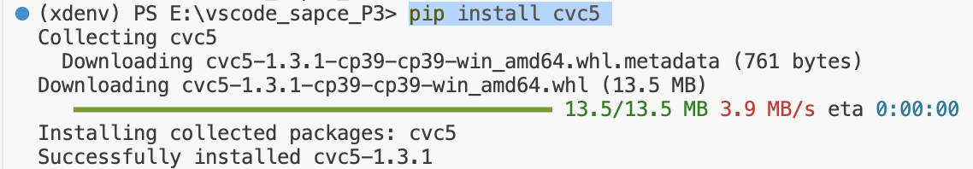
调用及使用方法
安装
cvc5 为 Python 用户提供了两个不同的 API：
Base Python API：几乎是 C++ API 的直接复制。
Pythonic API：一个更符合 Python 风格的 API，旨在与 Z3 的 Python API 完全兼容，同时增加了 Z3 不支持的功能。
安装（x86-64 版本的 Linux 和 macOS）
Base 和 Pythonic Python API 都可以通过以下命令使用 pip 安装：

Slide 7
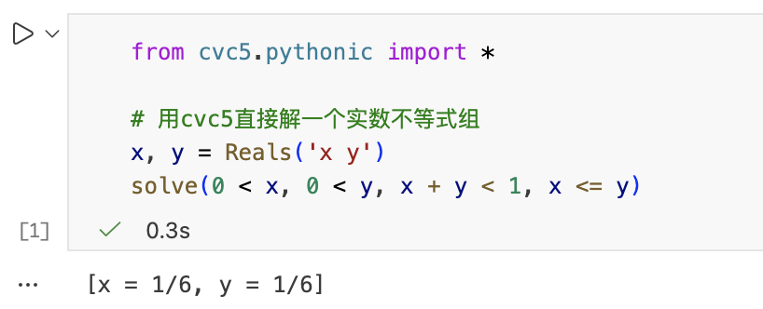
调用及使用方法
示例1
用 cvc5 直接解一个实数不等式组
cvc5 提供的“类 z3py 风格”的 Python 接口
可以不用手动 new solver、add 约束
声明两个实数变量 x 和 y
solve(...) 会随便给你返回/打印其中一个合法解

Slide 8
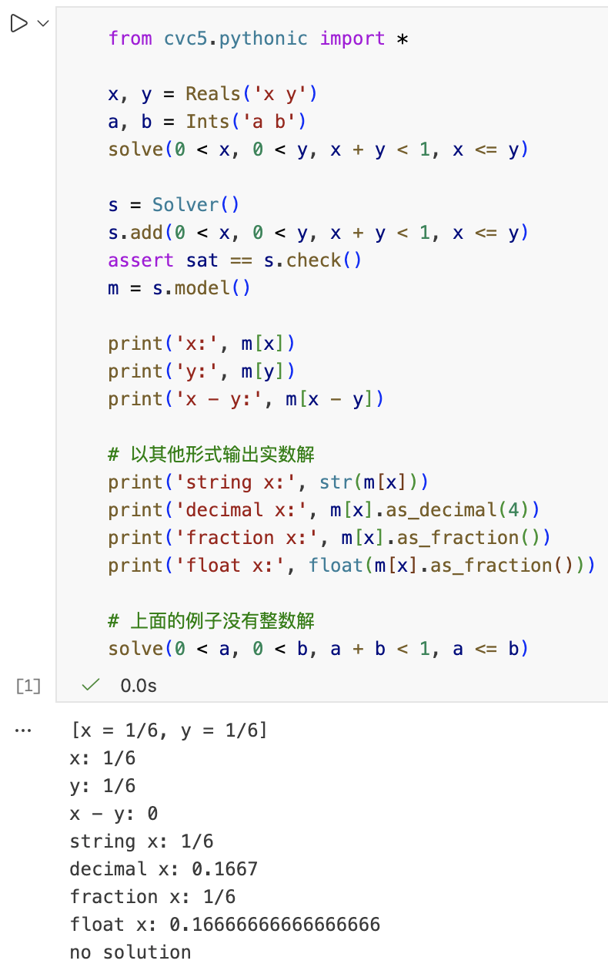
调用及使用方法
示例2
再解一个实数不等式组
x, y 是实数类型的变量 (Reals)，可以取任何实数值
a, b 是整数类型的变量 (Ints)，只能取整数值
使用 Solver() 创建一个求解器实例，add 添加约束
s.check() 用来检查约束是否可满足。
s.model() 返回一个模型
输出不同形式的结果，字符串、4位小数、分数、浮点数
针对整数变量 a 和 b。由于要求 a 和 b 都大于 0，并且a+b小于1，所以这个约束是不可满足的，会返回无解。

Slide 9
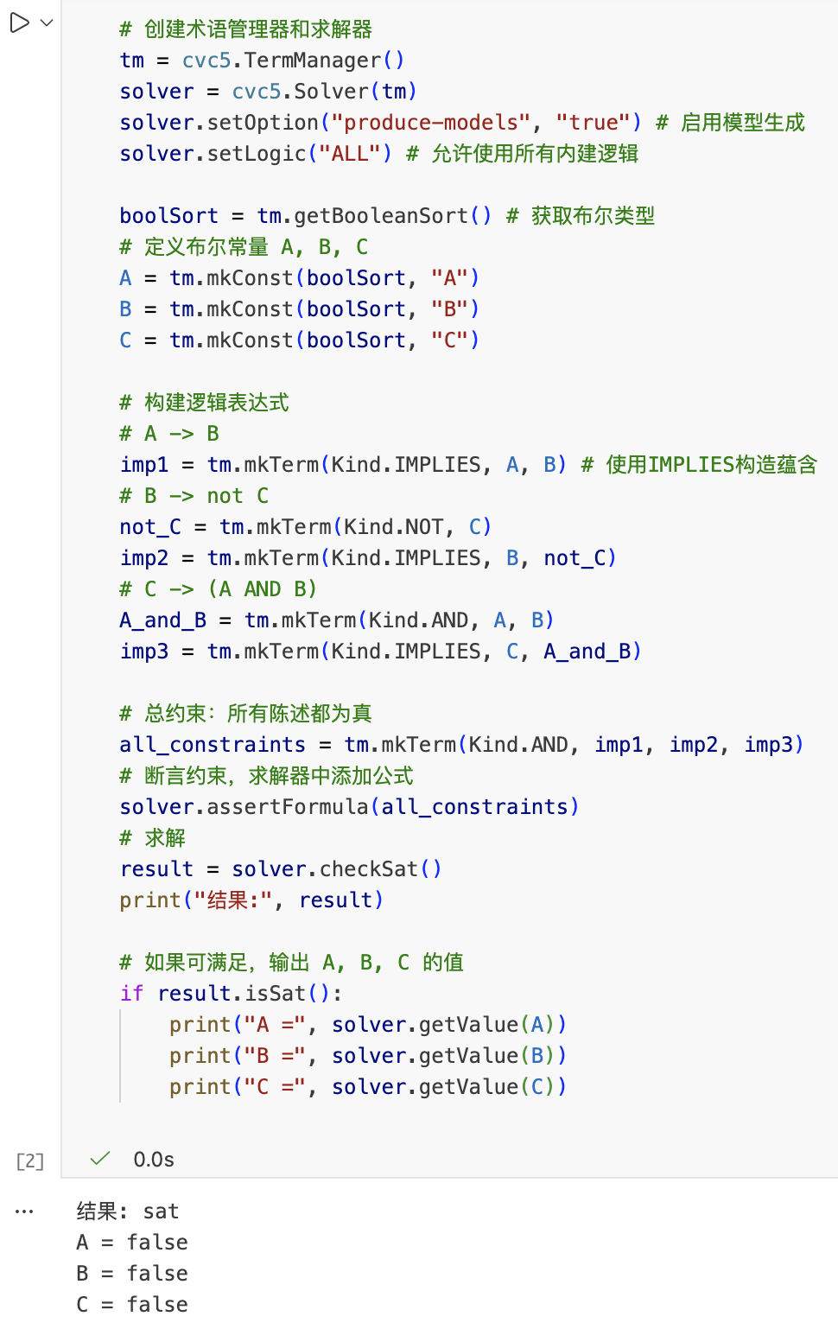
调用及使用方法
示例3
处理布尔逻辑问题
设有三个人 A、B、C，他们说了以下三句话：
A 说：“B 说了真话”
B 说：“C 在说假话”
C 说：“A 和 B 都在说真话”
找出一种真假组合，使所有陈述都成立
人 | 陈述内容 | 逻辑表示
A | B 为真 | A → B
B | C 为假 | B → ¬C
C | A 也是真的且 B 也是真的 | C → (A ∧ B)

Slide 10
谢谢大家

